Slide 1
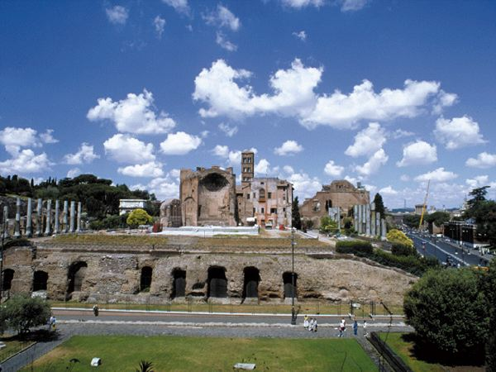
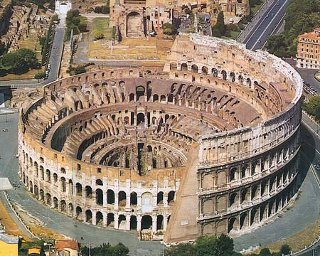
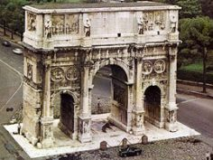
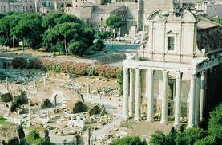
Древнейший Рим

Slide 2
План урока
Географическое положение древнейшего Рима.
Легенда об основании Рима.
Занятия жителей Рима.
Управление в Риме.

Slide 3
Географическое положение Древнейшего Рима
Город Рим возник на берегу реки Тибр в Италии, на Апеннинском полуострове.

Slide 4
Легенда об основании Рима.
Прочитать текст учебника на стр. 204-206 и ответить на вопросы:
1.Кто такая весталка?
2.Как назвали двух мальчиков, которых родила Рея Сильвия?
3.Кто спас малышей от гибели?
4.Из-за чего поссорились братья, став взрослыми?
5.В честь кого получил название г. Рим?
6.Кто окружал Ромула и помогал ему?

Slide 5
1.Кто такая весталка?
Весталка- жрица богини огня и домашнего очага- Весты.

Slide 6
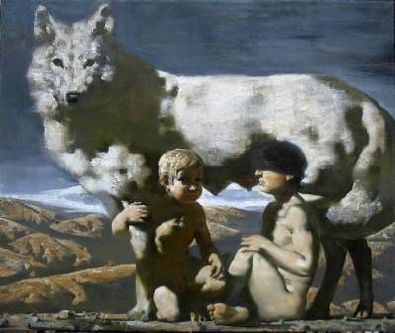
2.Как назвали двух мальчиков, которых родила Рея Сильвия?
Ромул
и
Рем

Slide 7
3.Кто спас малышей от гибели?
Волчица, а потом пастух и его жена.

Slide 8
4.Из-за чего поссорились братья, став взрослыми?
Рем в насмешку перепрыгнул через стену, служившую границей г. Рима.

Slide 9
5.В честь кого получил название г. Рим?
В честь Ромула, так как Рим -
по - латински Рома.

Slide 10
6.Кто окружал Ромула и помогал ему?
Ликторы-личная охрана Ромула.

Slide 11
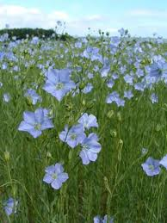
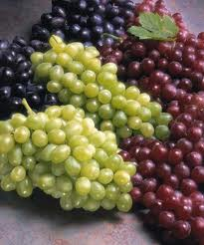
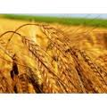
Занятия жителей Рима.
Выращивали
лен
виноград
пшеница ячмень

Slide 12
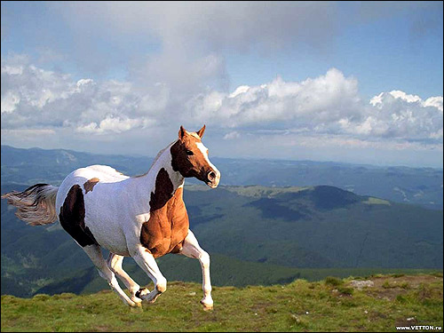
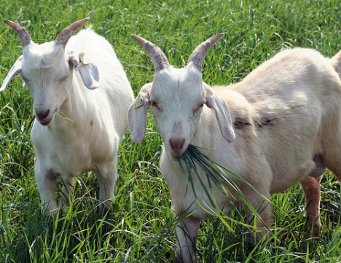
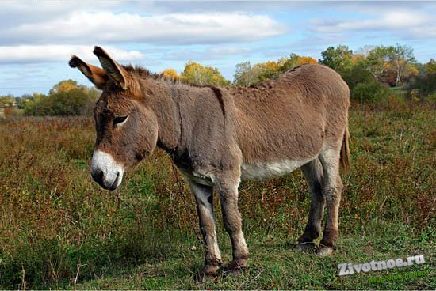
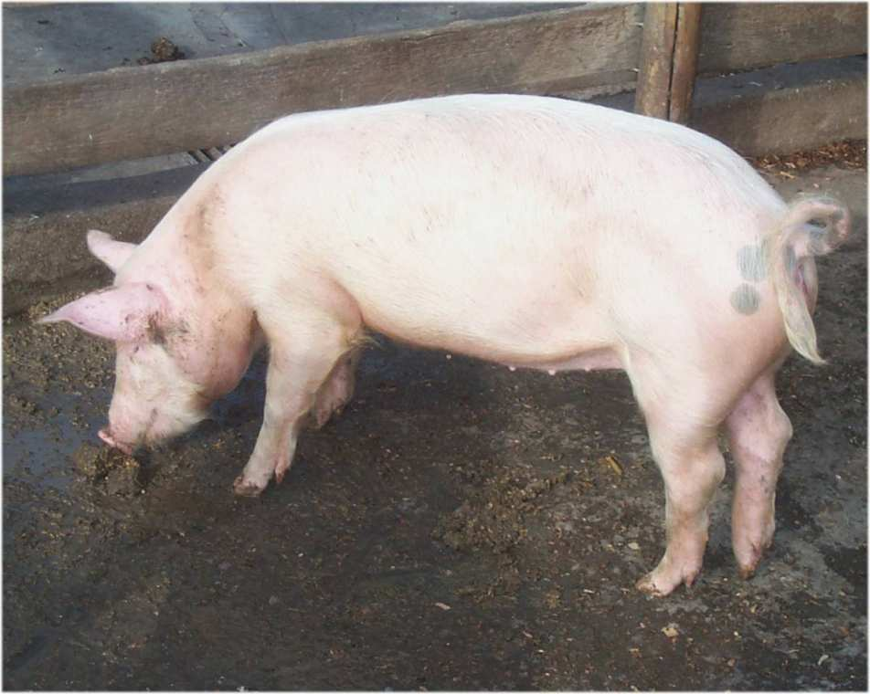
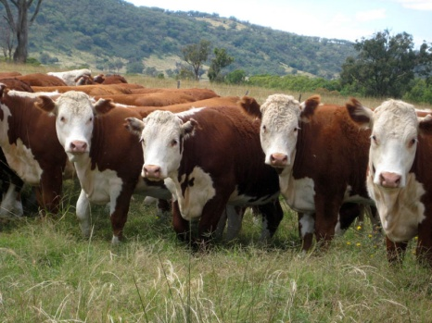
Занятия жителей Рима.
Разводили
Рогатый скот, свиней, коней, ослов.

Slide 13
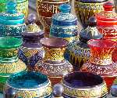
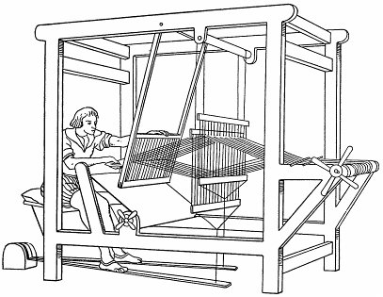
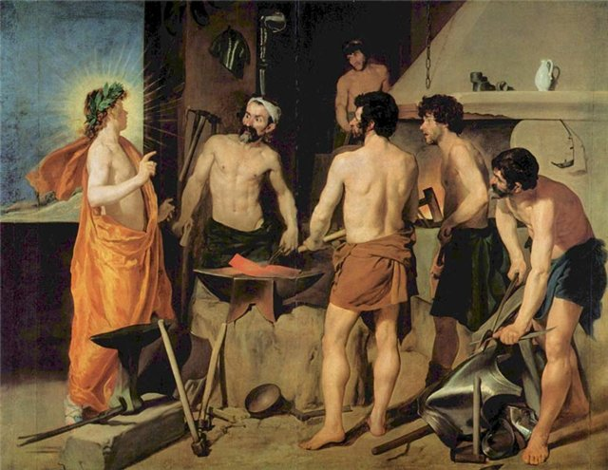
Занятия жителей Рима.
Занимались
Кузнечным делом, ткачеством, изготовлением глиняной посуды.

Slide 14
Управление в Риме.

Slide 15
Новые понятия
Патриции-потомки древнейших жителей Рима.
Плебеи- переселенцы из других поселений.
Сенат- заседание старейшин родов.
Народное собрание- высший орган управления в Риме

Slide 16
Кому принадлежала власть в древнем Риме?

Slide 17
Кому принадлежала власть в древнем Риме?
Народное собрание
Сенат
цари

Slide 18
Подведем итоги закончите предложение
Город Рим возник на берегу реки….
Мать Рема и Ромула звали… . Она была… - жрицей богини огня и домашнего очага Весты.
Рема и Ромула спасли … и ….
Город Рим назван в честь….
Жители Рима выращивали…,разводили…, занимались….
Потомки древнейших жителей Рима называли себя…
Переселенцы из других областей назывались…
Высшая власть в Риме принадлежала….
Последнего царя звали….

Slide 19
Домашнее задание
Прочитать §44 учебника.
Рабочая тетрадь стр.48-49, задание№55,56.

